Slide 1
Test sur l’addition et la soustraction de deux nombres relatifs
Attention : vous avez droit ENTRE
10 ET 18 secondes par calcul

Slide 2
CALCUL 1
$$− 3+9$$

Slide 3
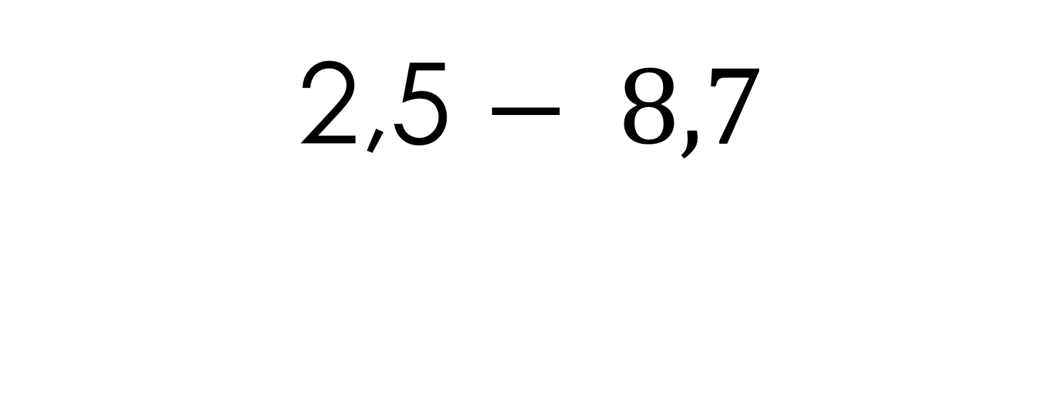
CALCUL 2
2,5 $− 8,7$

Slide 4

CALCUL 3
$$− 7+5$$

Slide 5

CALCUL 4
$$8,5+(−7,3)$$

Slide 6

CALCUL 5
$$− 12,3+(−7,6)$$

Slide 7

CALCUL 6
$$6−(+4)$$

Slide 8

CALCUL 7
$$9−(−6)$$

Slide 9

CALCUL 8
$$−15+8$$

Slide 10

CALCUL 9
$$−8−(−16)$$

Slide 11

CALCUL 10
$$−7,5−9,7$$

Slide 12
LE TEST EST TERMINE

